Slide 1
§1.3 Arbeiders en fabrikanten
In deze presentatie leer je over:
Een onderzoek door de Tweede Kamer
Kapitalistische ondernemers
Nieuwe verhoudingen op de werkvloer
Het ontstaan van de arbeidersbeweging
Vakbonden
Twee soorten socialisten
© Noordhoff Uitgevers

Slide 2
Een onderzoek door de Tweede Kamer
In 1886-1887 hield de Tweede Kamer een parlementaire enquête.
Uitkomst: het ging heel slecht met de arbeidsomstandigheden van arbeiders in fabrieken en werkplaatsen.
Tweede Kamer: belangrijkste onderdeel van het Nederlandse parlement.
Parlementaire enquête: onderzoek door het Nederlandse parlement
© Noordhoff Uitgevers

Slide 3
Kapitalistische ondernemers
Fabrikanten produceerden zoals dat in het kapitalisme hoort: manier van produceren die gericht is op het behalen van een zo hoog mogelijke winst.
Gevolg van het kapitalisme:
Fabrikanten hielden lonen laag om productiekosten laag te houden
Fabrikanten en arbeiders kwamen tegenover elkaar te staan
© Noordhoff Uitgevers

Slide 4
Nieuwe verhoudingen op de werkvloer
Er kwam meer afstand tussen baas en arbeiders
-> hun verhouding werd zakelijker.
Arbeiders hadden geen rechten: wie een ongeluk kreeg of opkwam voor zijn recht werd ontslagen en vervangen door een ander.
© Noordhoff Uitgevers

Slide 5
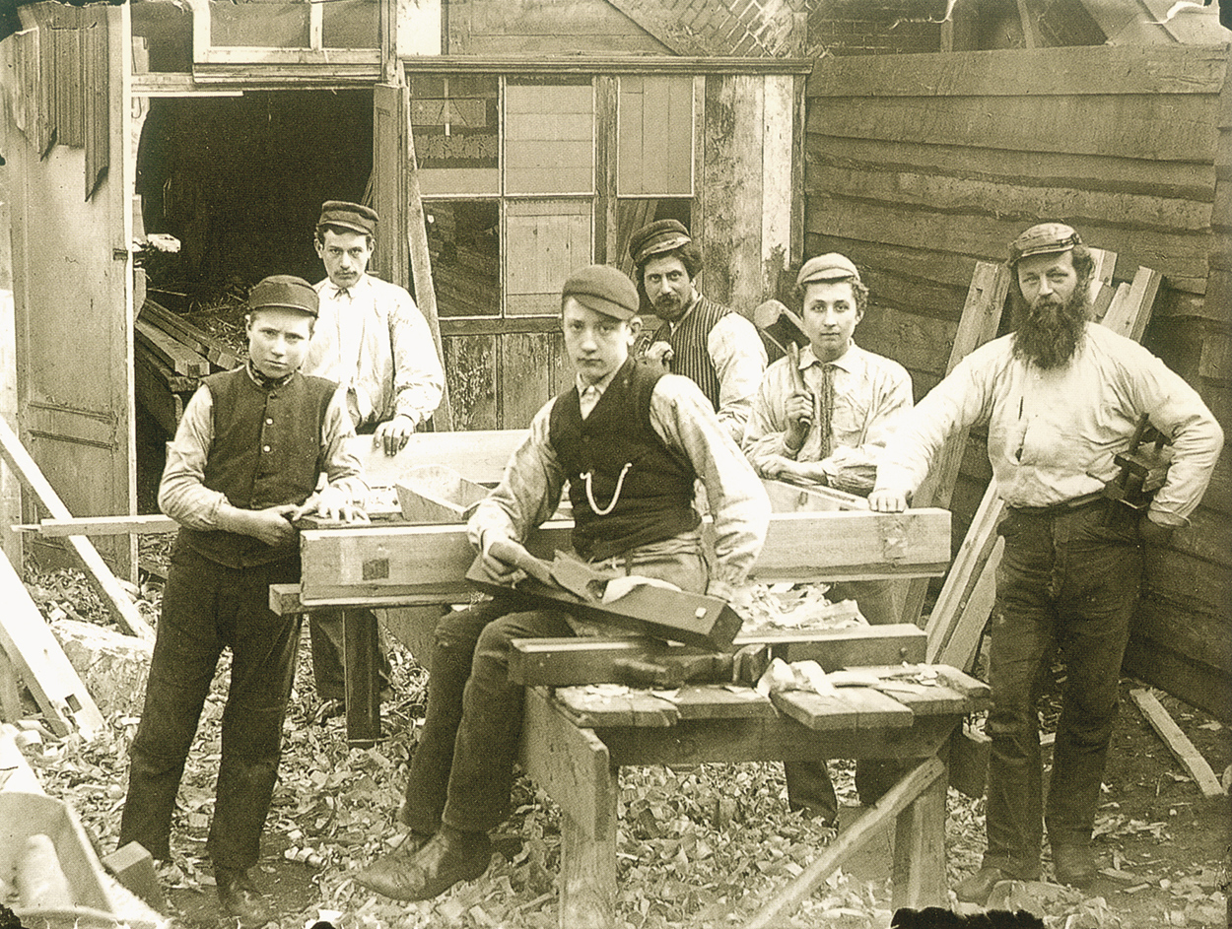
In deze werkplaats is er nog weinig afstand tussen de timmerman en zijn knechten (1890).
© Noordhoff Uitgevers

Slide 6
Het ontstaan van de arbeidersbeweging
Om op te komen voor hun rechten verenigden arbeiders zich in:
Politieke partijen
Vakbonden
Een deel van de arbeiders werd socialist: iemand die streeft naar meer gelijkheid. Socialisten dachten toen dat er een klassenstrijd zou komen: machtsstrijd tussen bezitters (zoals fabrikanten) en arbeiders.
© Noordhoff Uitgevers

Slide 7
Vakbonden
Werknemers richtten eind 19e eeuw vakbonden op. Doel van deze organisaties:
Hogere lonen
Betere arbeidsomstandigheden
Manieren om die doelen te bereiken:
Onderhandelen over arbeidsvoorwaarden
Staken
© Noordhoff Uitgevers

Slide 8
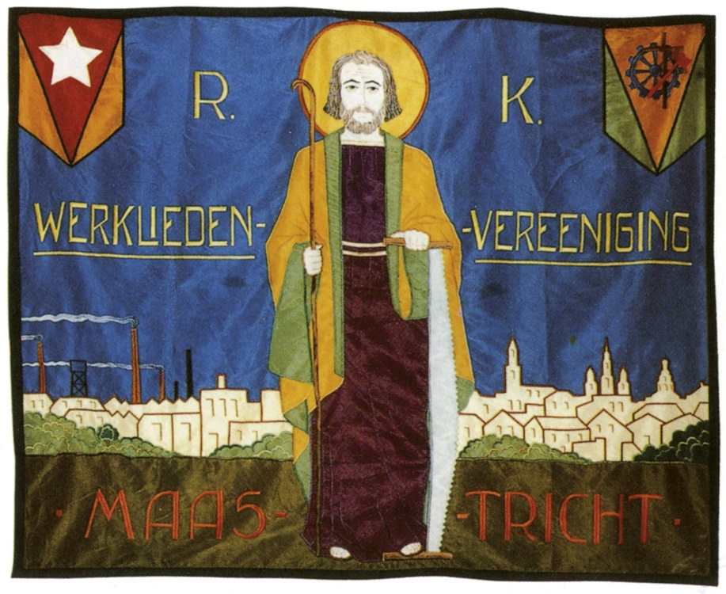
De arbeiders waren geen eenheid: er kwamen socialistische, katholieke en protestantse vakbonden.
© Noordhoff Uitgevers

Slide 9
Twee soorten socialisten
Rond 1890 ontstonden twee groepen socialisten:
Een minderheid wilde door een revolutie aan de macht komen
Een meerderheid wilde via verkiezingen aan de macht komen -> in het parlement opkomen voor de rechten van arbeiders (deze groep richtte SDAP op).
De SDAP streefde naar algemeen kiesrecht: kiesstelsel waarbij alle volwassenen mogen stemmen.
© Noordhoff Uitgevers

